Slide 1

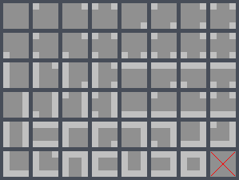

0,0
1,0
2,0
0,1
1,1
2,1
0,2
1,2
2,2
0,3
1,3
2,3
0,4
1,4
2,4
a
b
a
b
a
b
c
d
c
d
c
d
a
b
a
b
a
b
c
d
c
d
c
d
a
b
a
b
a
b
c
d
c
d
c
d
a
b
a
b
a
b
c
d
c
d
c
d
a
b
a
b
a
b
c
d
c
d
c
d

